Slide 1
Муниципальное бюджетное общеобразовательное учреждение
Самарская средняя школа №4
Полёт в Страну Звуков
Учитель-логопед: Пивненко Е.Н.
2017г

Slide 4
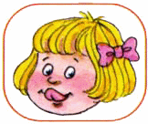
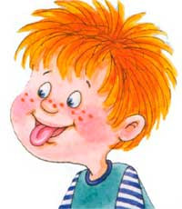
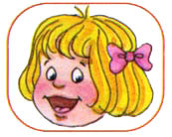
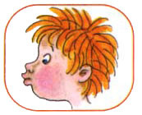
СТАНЦИЯ АРТИКУЛЯЦИОННАЯ

Slide 5
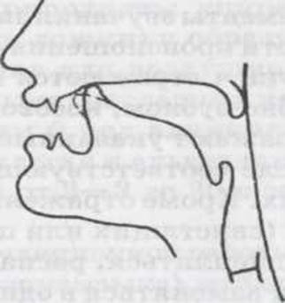
Губы: открыты.
Зубы: разомкнуты.
Язык: кончик языка поднят к альвеолам (бугоркам за верхними зубами), боковые края прижаты к верхним коренным зубам, переднесредняя часть спинки языка слегка прогибается, задняя часть приподнимается к мягкому небу.
Воздушная струя: проходит посередине и с силой подается на кончик языка, заставляя его вибрировать.
Голосовые складки: колеблются, производя голос.
Мягкий звук [Р] отличается от твердого дополнительным подъемом средней части спинки языка к твердому нёбу.

Slide 6
Станция Характеристика
Р
Рь
согласный твердый
звонкий
согласный
мягкий
звонкий

Slide 7
Станция звуков
Рь
Р

Slide 8
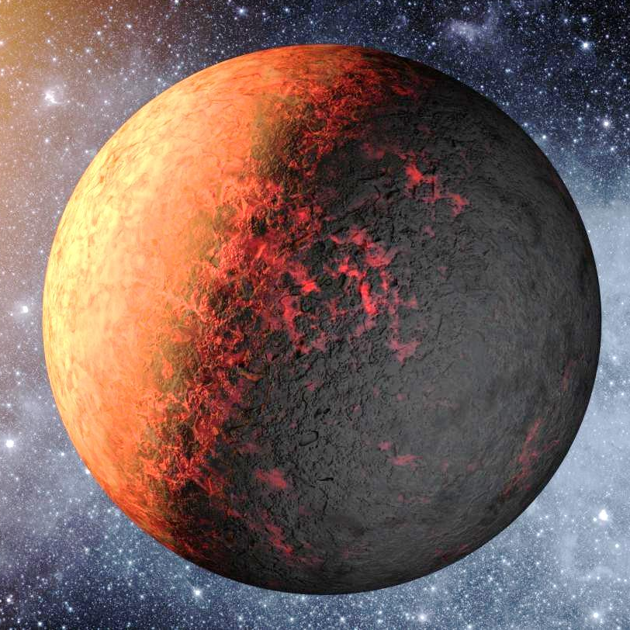
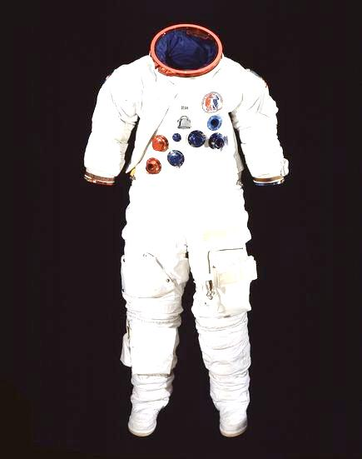
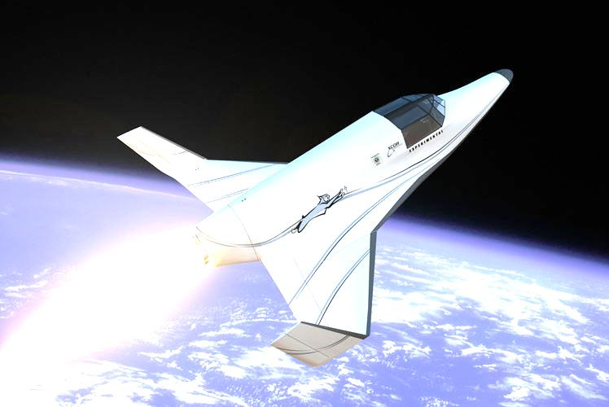

Slide 9
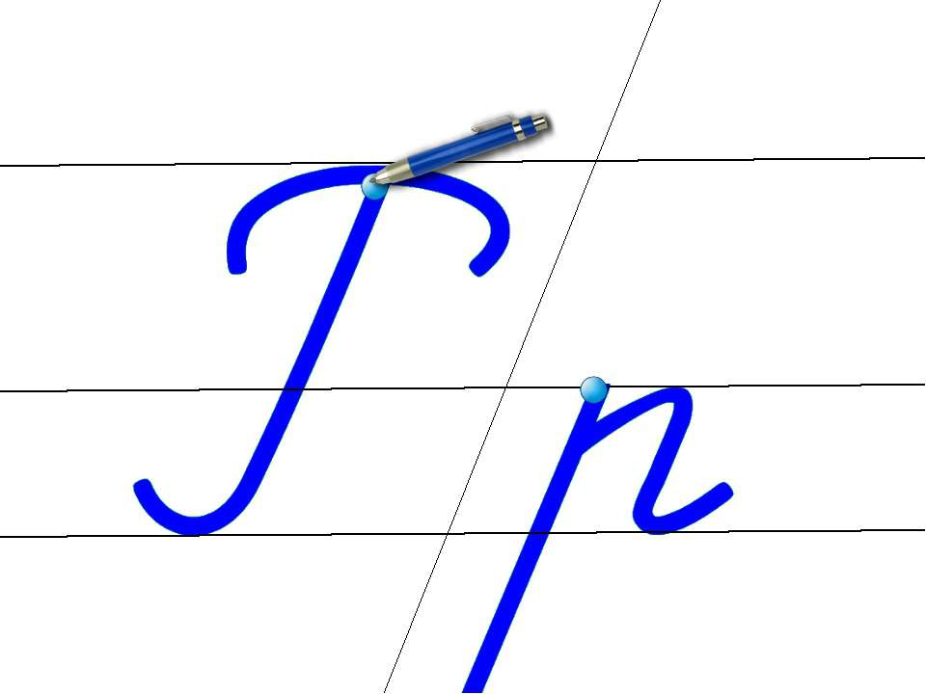
Станция Буквария
Р
(эр)

Slide 10
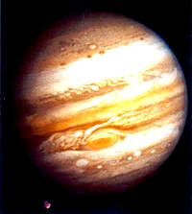
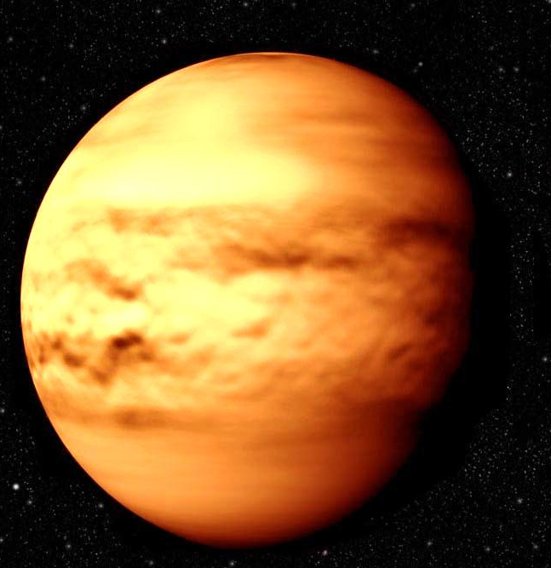
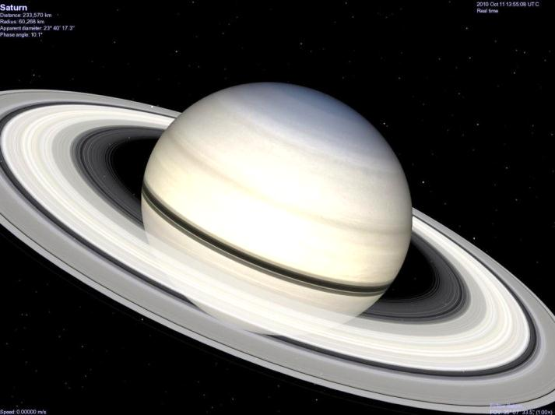
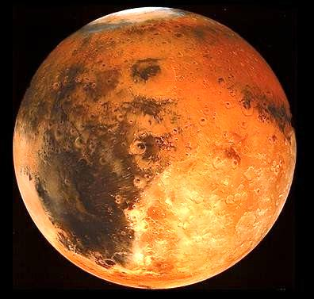
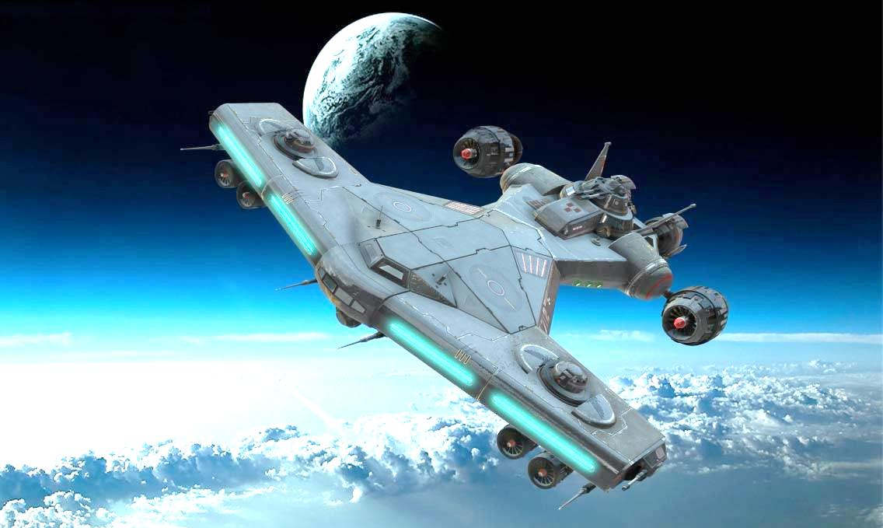
М
А
Р
С
С
А
Т
У
Р
Н
В
Е
Н
Е
Р
А
Ю
П
И
Т
Е
Р
К
О
Р
А
Б
Л
Ь

Slide 11
Спасибо за внимание

